Slide 1


需求规划
用友软件股份有限公司
项目经理 廖小燕
2008年 10月 20 日

Slide 2

主要内容
产品概述
产品模型
名词解释
应用准备
主要功能
产品演示
Q&A

Slide 3
产品概述
物料需求计划（Material Requirements Planning）：依据主生产计划或
客户订单及需求预测，利用物料清单资料，同时考虑现有库存量信息、以
及有效订单（如请购单、采购订单、生产订单、委外订单等）供应量，以
计算物料净需求并提出新的供应计划，这一过程称为物料需求计划。展开
MRP前，最好先有MPS系统。待关键物料（MPS物料）先模拟出可行的产销计
划，再依定案的产销计划进行MRP计划，以保证MRP计划的可行性。
（MRP）系统针对MRP件，依客户订单或产品预测订单的需求和MPS计划，通
过物料清单展开，并考虑现有库存和未关闭订单，而计算出各采购件、委
外件及自制件的需求数量和日期，以供采购管理、委外管理、生产订单系
统计划之用

Slide 4
主要内容
产品概述
产品模型
名词解释
应用准备
主要功能
产品演示
Q&A

Slide 5
MRP原理示意图
市场要什么？
潜在
客户
预测
合同
1
主生产计划
卖什么？
MPS
2
产品信息
4
物料需求计划
3
库存信息
（物料清单）
（工艺路线）
（物料可用量）
MRP
用到什么？
已有什么？
采购计划
生产计划
（量）
(期)
买什么？
做什么？还缺什么？何时定货

Slide 6
主要内容
产品概述
产品模型
名词解释
应用准备
主要功能
产品演示
Q&A

Slide 7
名称解释
MRP： Material Requirement Planning是物料需求计划的简称，依据主生产计划或客户订单及需求预测，利用物料清单资料，同时考虑现有库存量信息、以及有效订单（如请购单、采购订单、生产订单、委外订单等）供应量，以计算物料净需求并提出新的供应计划，这一过程称为物料需求计划 ；
2、SRP：Sales Requirement Planning计划是按照接收到的销售订单展开计算出物料需求计划，是一种补充计划，如当前的供应计划已经可以满足接收到的销售订单的物料需求，不会产生新的供应计划，如当前的供应计划不能满足接收到的销售订单的物料需求，会在现有计划基础之上产生新的供应计划 ；
3、BRP：Bom Requirement Planning即将预测订单或客户订单通过其BOM的直接展开，得到各阶物料的毛需求，以毛需求来计划采购、委外、自制订单等。或者再将BOM展开的毛需求进行手动调整后，再供相关系统计划用，以帮助资料尚未完整建立之初导入系统的用户使用。如果制造企业完全采取批对批的生产方式，也可以按此方式以取代MRP的计划方式；

Slide 8
主要内容
产品概述
产品模型
名词解释
应用准备-基础设置
应用准备-相关模块
主要功能
产品演示
Q&A

Slide 9
BOM建立
操作路径：生产制造-物料清单-物料清单资料维护
基本用量／生效日期／失效日期
物料清单审核

Slide 10
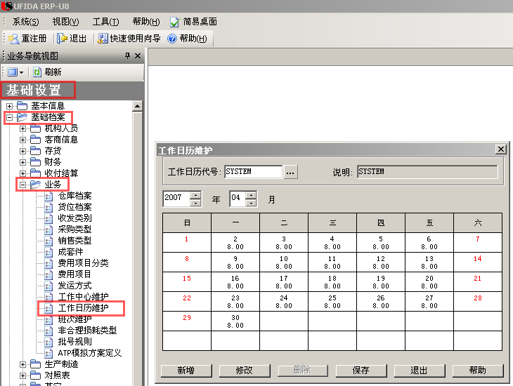

工作日历维护
操作路径：基础设置-基础档案-业务-工作日历维护
MRP进行日期推算时，系统按实际工作日安排各工作日期

Slide 11
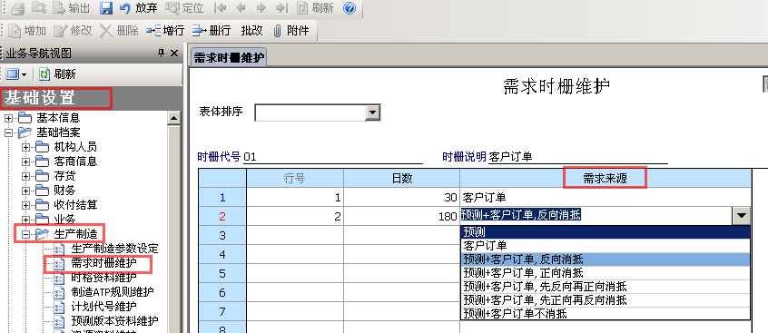

时栅
1、需求时栅：是企业在编制计划时决定计划来源的策略，通过这种策略的制定企业可以根据客户订单、预测订单或两者的组合来确定编制计划的来源 。最多可设置3行需求来源
操作路径：基础设置-生产制造-需求时栅维护
反向/正向：在区间内
举例说明。

Slide 12
时栅消抵
A
B
C
 | 12.1-12.5 |  | 12.6-12.15 |  |  | 12.16-12.31
 | 12.1 | 12.3 | 12.6 | 12.10 | 12.13 | 12.20 | 12.27
F/O | 300 |  | 500 |  | 1000 | 500 | 500
C/O |  | 50 |  | 1200
反向 | 250 | 50 |  | 1200 | 1000 | 500 | 500
正向 | 300 | 50 | 500 | 1200 |  | 500 | 500
反+正 | 250 | 50 |  | 1200 | 300 | 500 | 500
正+反 | 250 | 50 | 300 | 1200 |  | 500 | 500

Slide 13
时格
操作路径：基础设置-生产制造-时格资料维护
供查看物料可承诺量、MPS/MRP供需资料、工作中心资源产能/负载资料，及设定资源需求计划、重复计划期间时使用

Slide 14
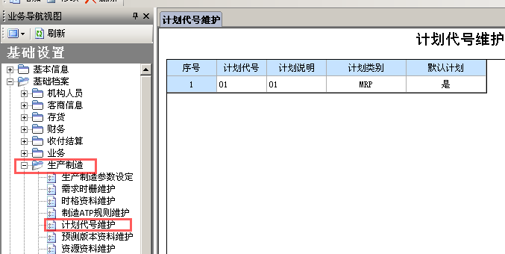
计划代号
操作路径：基础设置-生产制造-计划代号维护，解决问题：多个模拟版本计划能够并存，方便计划员对各版本比较，从而选择下达执行最合理版本计划。
可建立多版本的产品需求预测资料，并可在执行MRP计划时可选择某一版本的需求预测作为其需求来源。
MRP计划生成前选择，MRP计算的供需资料、净需求资料、供需追溯资料、自动规划错误信息等，皆以该计划代号保存；若选择的计划代号所对应的MRP计划资料已经存在，则MRP计算时将该计划代号的相关资料一并清除，重新生成新的计划资料。

Slide 15
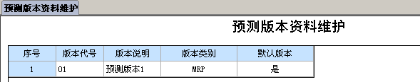
预测版本
操作路径：基础设置-生产制造-预测版本维护

Slide 16
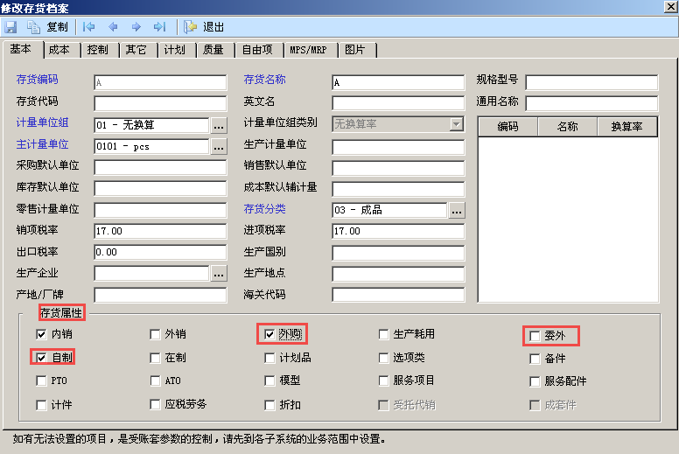
存货档案-存货属性
操作路径：基础设置-存货档案-基本页签
需要正确设置存货属性，当同时选择自制、委外、采购属性时，MRP运算默认为自制；同时选择委外、采购属性时，默认为委外；
存货属性选择ATO模型时，MRP不会生成ATO存货的生产计划，必须通过销售管理的下达功能生成生产订单。

Slide 17
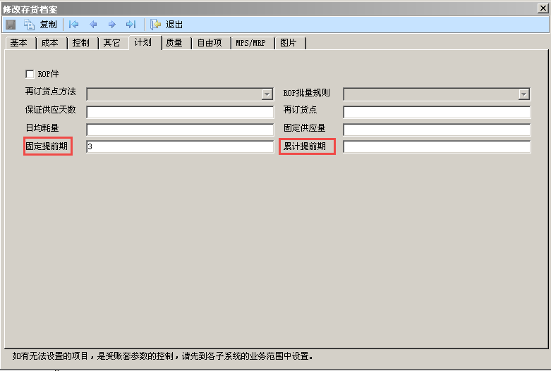
存货档案-提前期
操作路径：基础设置-存货档案-计划页签
根据企业情况设置。
指从订货到货物入库的周期。
外购物料：下采购订单到入库的周期
委外物料：下委外订单到入库的周期
自制物料：下生产订单到入库的周期
MRP运算时会根据提前期，推算物料的建议订货日期/建议开工日期/建议完工日期
运行需求规划-累计提前天数
功能后自动更新，不能手工修改

Slide 18
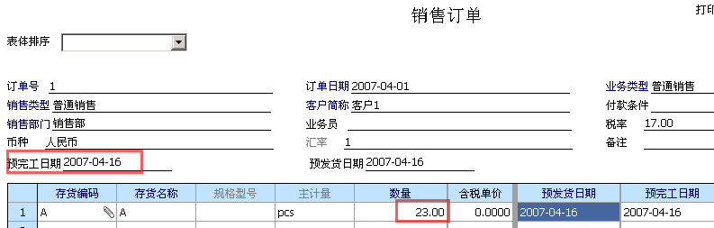
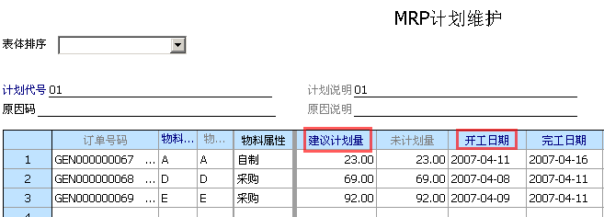
存货档案-提前期-例1
数量：A产品由3个D和4个E构成，不考虑期初库存和其他情况。客户现订购23个，则需要69个D和92个E。同时，D的最低供应量为100，所以实际购买为D：100个，E：92个
时间：客户在4月1号订货，要求完工及交货日期为4月16号。在16号之前的7号和8号以及14号和15号是周末，不安排生产。同时，D的固定提前期为2天，E的固定提前期为3天，A的固定提前期为3天，所以A的累计提前期为6天。考虑休息日的因素，为保障交货和生产，D的计划到货日期为 ，E的计划到货日期为 。

Slide 19
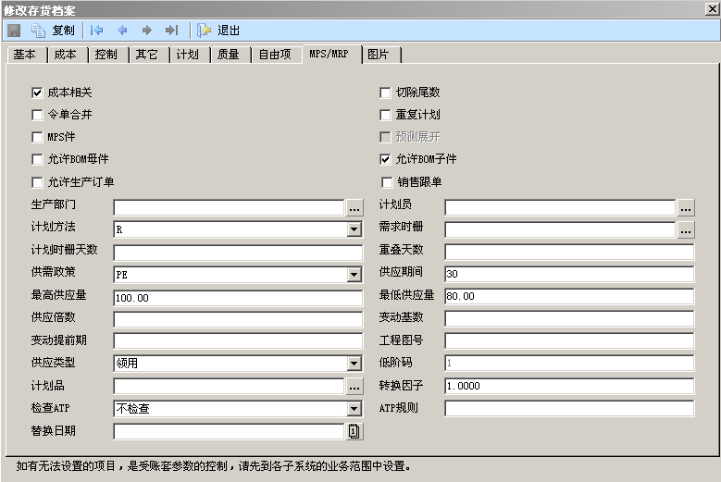
存货档案-变动提前期
操作路径：基础设置-存货档案-MPS/MRP页签
如果有变动提前期考虑时，每日产量即为变动基数。
总提前期的计算公式为：变动基数×变动提前期 + 固定提前期
生产或采购或委外时，会因数量造成生产或采购或委外时间不一时，此段时间称为变动提前期

Slide 20
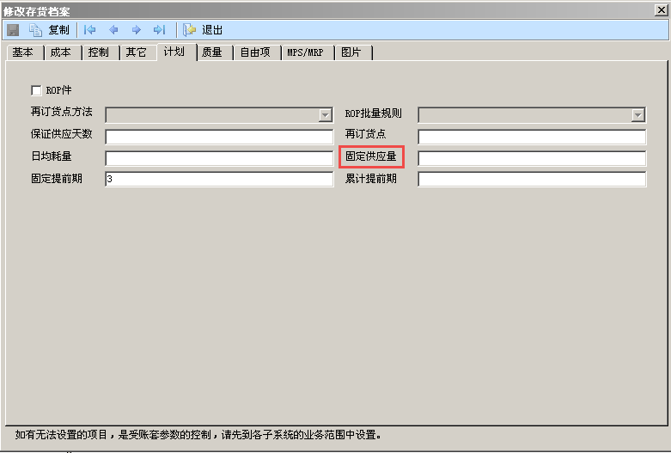
存货档案-固定供应量
操作路径：基础设置-存货档案-计划页签
即经济批量，考虑批量可以使企业在采购或生产时按照经济、方便的批量订货或组织生产，避免出现拆箱或量小不经济的情况

Slide 21
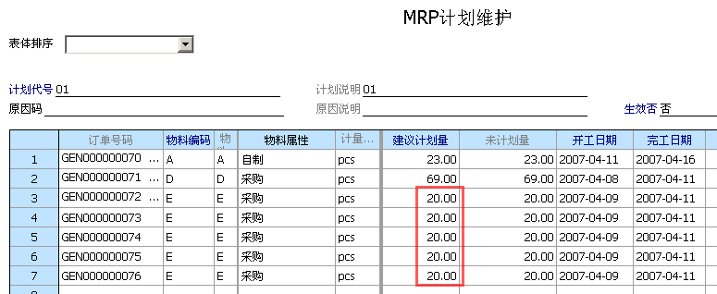
存货档案-固定供应量-例2
续例1，设置E的固定供应量为20

Slide 22

存货档案-MPS/MRP
MRP/MPS计算物料需求时，是否需要
对计划订单数量进行取整。选“是”
系统会对数量进行向上进位取整（例
：计算出的数量为3.4，选择切除尾
数后，MPS/MRP会把此数量修正为4）
选择“是”时，MPS/MRP将按重复计
划方式编制计划和管理生产订
单。若不选择此选项，系统则以
传统的离散计划方式来管理。只
有自制件才可以设置为重复计划
操作路径：基础设置-存货档案-MPS/MRP页签
有主生产计划模块时可以选择，列
入MPS件范围的，通常为销售品、关
键零组件、供应提前期较长或占用产
能负荷多或作为预测对象的存货等
可选择R/N。R表示此存货要列入MRP/MPS计算的对象，
编制MPS/MRP计划；N表示该存货及其以下子件都不计算
需求，不列入MRP/MPS展开
PE 举例说明
LP
PE+销售跟单 有现存量时，PE和LP不能任意更改
系统读取时栅代号的顺序为：先以物料在存货主档中的时栅代号为准，若无则按MPS/MRP计划参数中设定的时栅代号

Slide 23
供需政策-PE
PE（Period）：表示期间供应法。MPS/MRP计算时，按设定期间汇总净需求一次性供应，即合并生成一张计划订单
若供需政策采用PE，则可在本栏位输
入天数。如果净需求的日期落在设定
的供应期间内，则合并为一张计划订单 。不输入默认为不合并

Slide 24
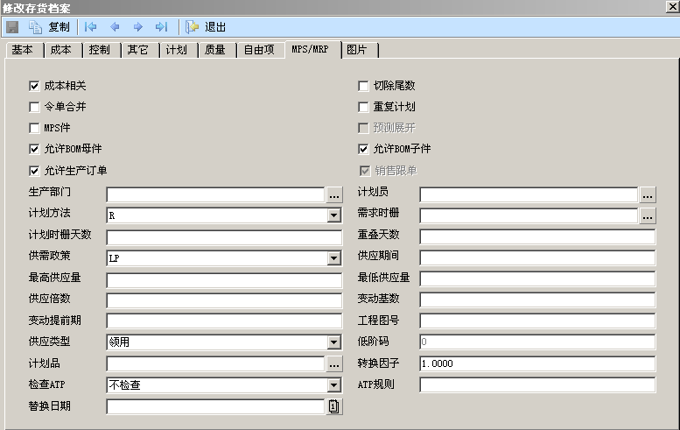
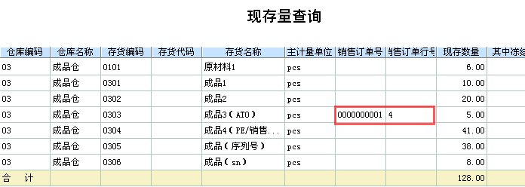
供需政策-LP
LP（Lot Pegging）：表示批量供应法，按各时间的净需求分别各自供应。所有净需求都不合并，按销售订单+行号 不同各自生成计划订单。
存货属性选择ATO模型时，默认为LP，不能修改
LP存货在库存中的存储方式为存货编码+销售订单+行号，即此销售订单行的预留库存，只有对应销售订单+行号的库存才能被相应销售订单+行进行出库、发货
如果LP存货在现存量中没有对应销售订单号，则认为是自由库存 预留/释放/挪料
当供需政策为LP时，可选择同一销售订单（相同行号）的净需求是否予以合并
当供需政策为LP时，默认选择

Slide 25
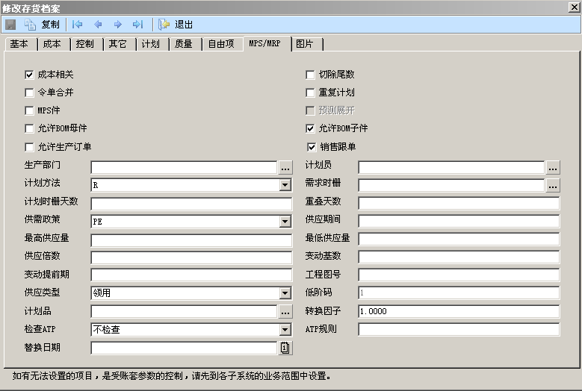
供需政策-PE+销售跟单
MPS/MRP计算时，所有净需求都不合并，按销售订单+行号 不同各自生成计划订单
采购订单、生产订单、库存中不会区分销售订单

Slide 26
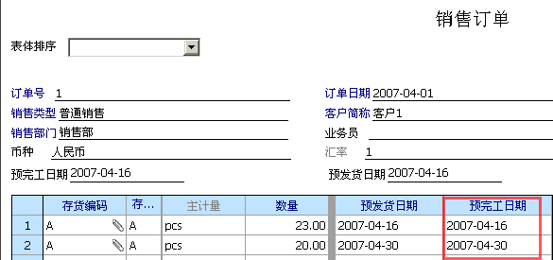
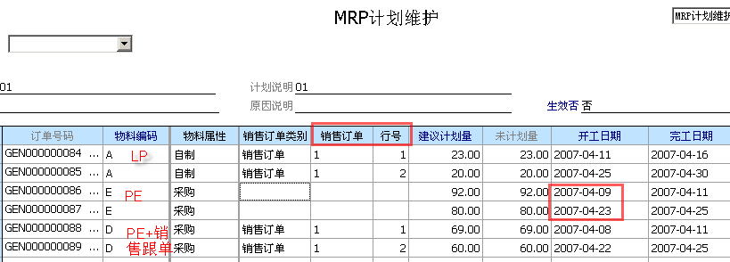
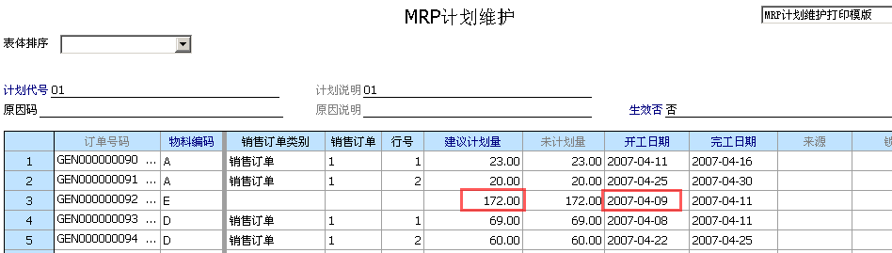
供需政策-例3
续例1，将A设置为LP，D设置为PE+销售跟单，E设置为PE 供应期间不输入
将D、E的供应期间分别设置为30

Slide 27
存货档案-最高供应量
操作路径：基础设置-存货档案-MPS/MRP页签
MPS/MRP计算时，如果净需求数量大于最高供应量，每一个计划的数量最多为最高供应数量。

Slide 28
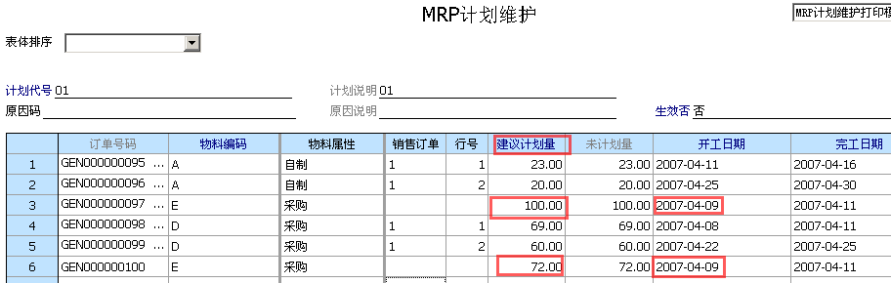
最高供应量-例4
续例3，将E的最高供应量设置为100

Slide 29
存货档案-最低供应量
操作路径：基础设置-存货档案-MPS/MRP页签
MPS/MRP计算时，如果净需求数量小于最低供应量，将净需求数量修改最低固定量；否则，保持原净需求数量不变。

Slide 30
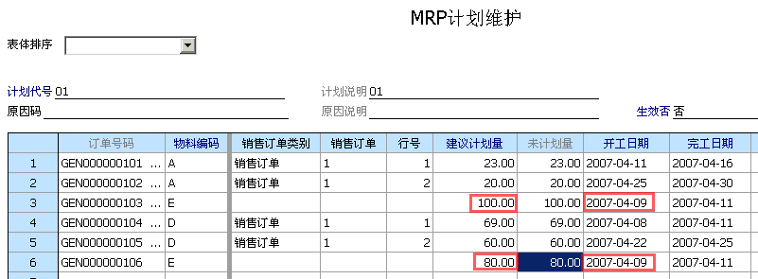
最低供应量-例5
续例4，将E的最低供应量设置为80

Slide 31
存货档案-供应倍数
操作路径：基础设置-存货档案-MPS/MRP页签
MPS/MRP计算时，按各存货（或存货加结构自由项）的供应倍数，将净需求数量修正供应倍数的整数倍，即各计划订单数量一定为供应倍数的整数倍。注：此供应倍数可以为小数。

Slide 32
存货档案-替换日期
操作路径：基础设置-存货档案-MPS/MRP页签
因某些原因（如技术、经济上原因等），而确定存货将在该日期被另一存货所替代，但在该存货被另一存货替代之前，该存货的现有库存将被使用完毕。MRP展开时，一旦该存货库存在替换日期之后被完全使用完毕，系统自动将该存货的相关需求分配给另一存货（替换料）。该存货的替换料资料在物料清单中维护
替换日期不能小于该存货的启用日期

Slide 33
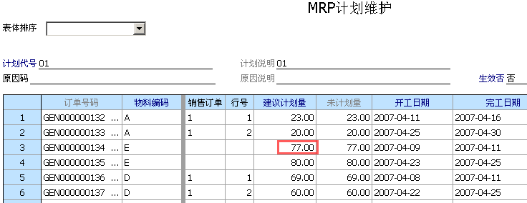
替换日期-例6
续例3，将E 的替换日期设置为4月18日，并在BOM中设置E的替代为F，F库存量为15
MRP计划参数选择“考虑替代料”
92-15=77

Slide 34
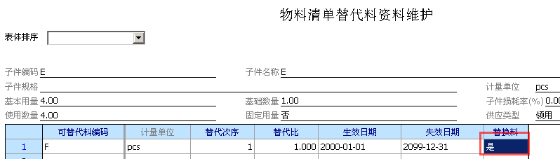
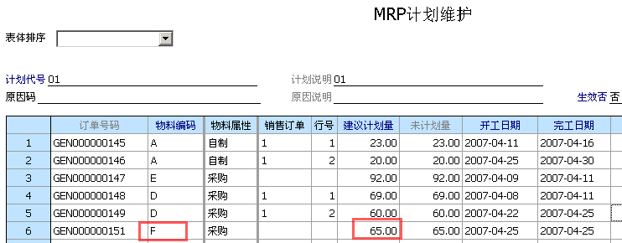
替换料-例7
续例6，物料清单中需设置为替换料，净需求被符合条件的替换料需求所替代，替换料的计划需求数量等于原子件净需求数量×替代比 ，F的存货档案中不能设置替换日期

Slide 35
主要内容
产品概述
产品模型
应用准备
主要功能
产品演示
Q&A

Slide 36
主要功能
1、可依不同客户的业务模式，设定计划的需求来源（客户订单、预测订单、客户订单＋预测订单）-时栅；
2、可建立多版本的产品需求预测资料，并可在执行MRP计划时可选择某一版本的需求预测作为其需求来源（三个月滚动计划资料管理）；
3、自动生成物料的供应计划。系统依据MRP的需求来源，按物料清单，考虑现有物料现存量和锁定、已审核订单（采购请购单、采购订单、生产订单、委外订单）余量，及物料提前期、数量供需政策等，自动产生MRP件的物料供应计划；

Slide 37
与其它模块的关联
有效供应：
  （1）现存量（MRP仓库）
  （2）审核供应：已审核未关闭之采购请购单、采购订单、生产订单、委外订单余量。
  （3）锁定供应：已锁定之采购请购单、采购订单、生产订单、委外订单量。
  （4）计划供应：MPS计算自动产生的规划供应（建议采购量、建议生产量、建议委外量）。
  （5）直运订单：“业务类型”为“直运采购”的任何状态的采购订单不纳入计算。
主生产计划（MPS)
物料清单
库存管理
主生产计划作为需求规划的需求来源
材料用量信息
库存现存量
委外管理
未完成的单据
MRP
生产订单
根据主计划生成生产订单
未完成的进口单据
未完成出口单据
有效需求量包括：
（1）审核需求：已审核未关闭的客户订单余量；未关闭之预测订单（均化后的明细资料）量；已审核未关闭之生产订单、委外订单子件的“未领用量”，若子件为“产出品”则以负需求表示。。
（2）锁定需求：锁定状态的客户订单量；及已锁定之生产订单、委外订单子件的“未领用量” 。
（3）计划需求：MPS计算自动产生的规划需求，即母件建议生产量、建议委外量通过其BOM展开所求得其子件的毛需求量
（4）直运订单：“业务类型”为“直运销售”的任何状态的客户订单均不纳入计算
根据采购计划生成请购单、采购订单
进口管理
销售订单
对主计划进行产能计算
采购管理
CST
产能管理
出口管理
销售管理
CST

Slide 38
作业流程
应用准备
预测订单关闭/还原
产品预测订单输入
预测订单明细表
MRP计划前稽核作业
MRP计划参数维护
BRP/SRP计划生成
MRP计划生成
MRP计划维护
资料查询与报表

Slide 39
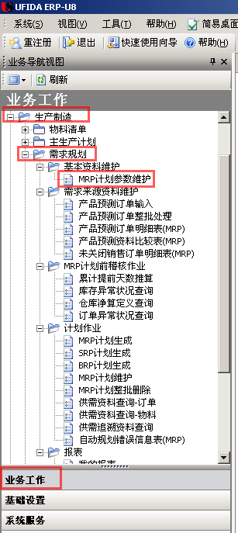
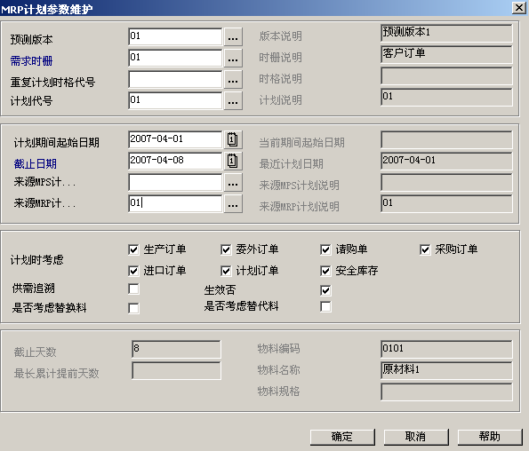
MRP计划参数维护
输入值只是作为MRP计划生成作业中的默认值，在MRP计划生成作业中可修改，所以许多栏位可不输入，但是如果要将MRP计划生成作为定时任务执行，则请将本作业中各项必输栏位输入完整
参照预测版本资料输入，输入的版本号其类别须为“MRP”，当需求来源有预测单时必须输入，预测单中预测版本为此版本的预测单
有重复制造的存货进行规划时选择。
选择计划类别为MRP的计划代号
以时格代号划分重复制造计划期间的起始日期 ,重复计划时使用
设定参与MRP计划的客户订单和产品预测订单资料预计完工日期的截止日期。有关截止日期的认定，客户订单是以预定完工日期为准，预测资料则是以均化后各期间的起始日期为准
指定以哪一MPS计划作为MRP计划的需求来源，使用主生产计划模块时需要选择
表示本次MRP计算要考虑哪一MRP计划中锁定的计划订单，默认当前生效的MRP计划代号，可改为其它MRP计划代号，当"MRP计划时考虑"有选择"计划订单"时必输
选择MRP计算时是否考虑锁定、审核状态的“生产订单、委外订单、请购订单、采购订单、进口订单、计划订单” ，以及是否考虑存货的安全库存量。
供应量/需求量 订单余量
若选择为"否"，则MRP计算时不记录供需追溯资料，提高运算效率 。
选择在MRP自动规划时，是否进行替换料处理 。例7
新生成的计划代号，是否直接生效
是否考虑替代料 。

Slide 40
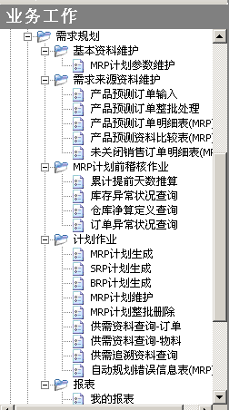
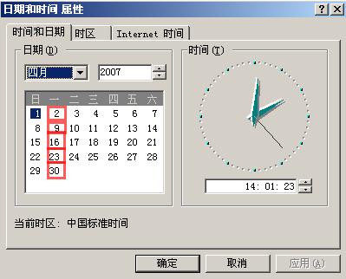
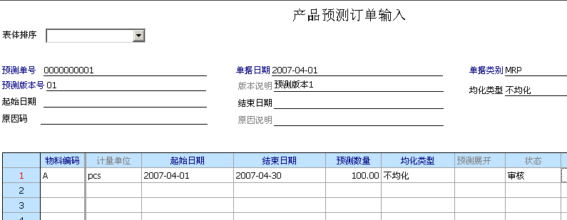
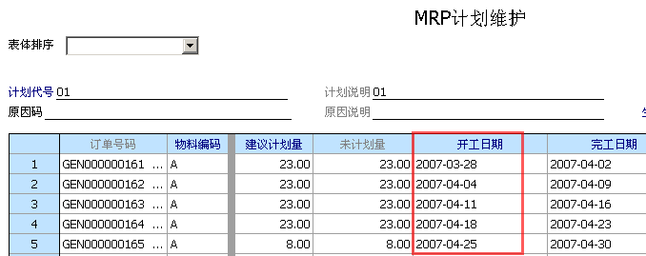
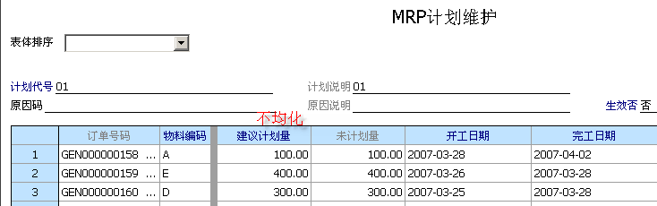
需求来源资料维护-产品预测订单输入
可选择“不均化/周均化/月均化”之一
不均化：表示起始日期2007-04-01的预测数量为100
周均化：根据工作日历计算出工作日，以周的第一个工作日为需求日期，
月均化：以月的第一个工作日
选择MRP

Slide 41
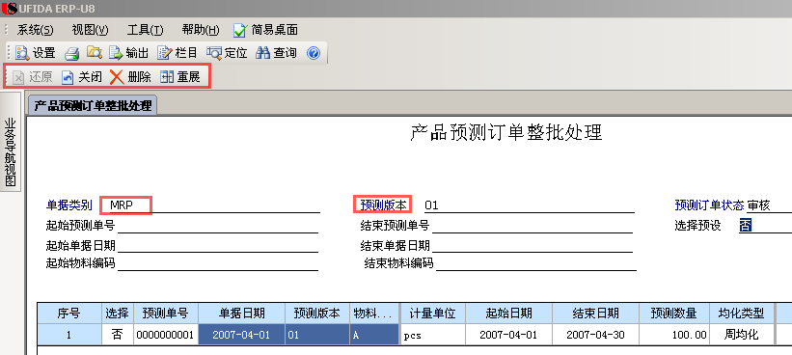
需求来源资料维护-产品预测整批处理
对产品预测订单执行手动关闭/还原/删除/重展处理。关
闭后的预测订单即不可参与MPS/MRP运算
指定各明细项次中"选择"栏位的默认值，节省手动逐笔选择时间。默认为"否"可改

Slide 42
需求来源资料维护-
产品预测订单明细表
输入查询条件后，即可查询预测订单及其均化处理、预测展开后的明细资料表

Slide 43
需求来源资料维护-
产品预测资料比较表
输入查询条件后，可查询不同预测版本的预测资料比较表。报表中，可按时格将某一期间划分为若干时间段，预测订单数量按需求日期归集到相应时格内并汇总显示。

Slide 44
需求来源资料维护-
未关闭销售订单明细
按客户订单号、预计完工日、物料编码范围选择，查询锁定/审核状态的客户订单明细资料，供MPS/MRP展开前查核用

Slide 45
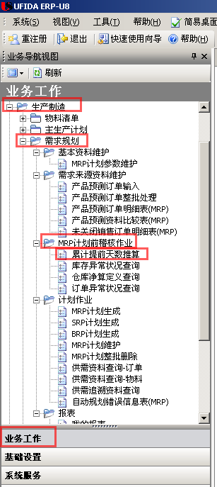
MRP计划前稽核作业-累计提前天数推算
物料的固定提前期或主要物料清单更改时，执行本作业，以计算各物料的累计提前天数，并更新存货主档及MPS/MRP系统参数的最长累计提前天数。
计算累计提前期时，只考虑物料的主要物料清单，不考虑替代清单。母件不考虑其虚拟子件的固定提前期，不计算其产出品提前期

Slide 46
MRP计划前稽核作业-库存异常状况查询
查询各仓库中现存量为负值的不正常物料资料，供MPS/MRP展开前查核用 ；
是否包含非MRP仓：选择查询资料中是否要包含非MRP仓的物料现存量。默认为"否"可改。

Slide 47
MRP计划前稽核作业-仓库净算定义查询
查询各仓库代号在仓库档案中是否被定义为MRP仓，非MRP不会考虑，例如不良品仓

Slide 48
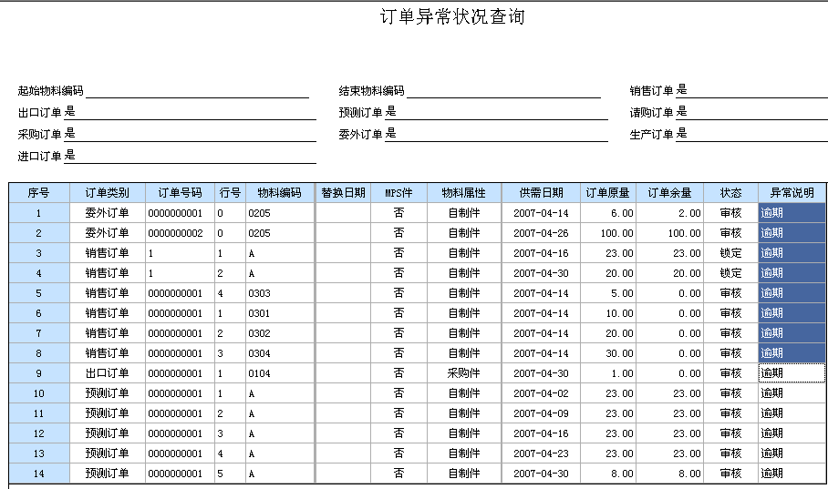
MRP计划前稽核作业-订单异常状况查询
查询预计完工/交货日期逾期（服务器系统日期）或超出物料替换日期的订单资料，包括锁定/审核状态的销售订单、预测订单、请购订单、采购订单、进口订单、委外订单和生产订单

Slide 49
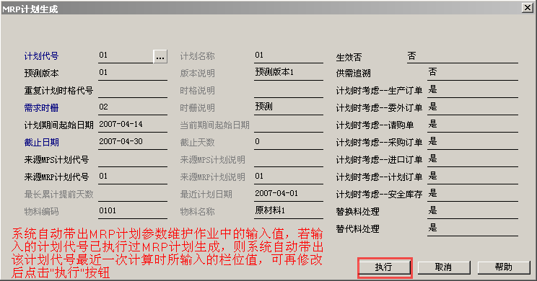
计划作业-
MRP计划生成

Slide 50
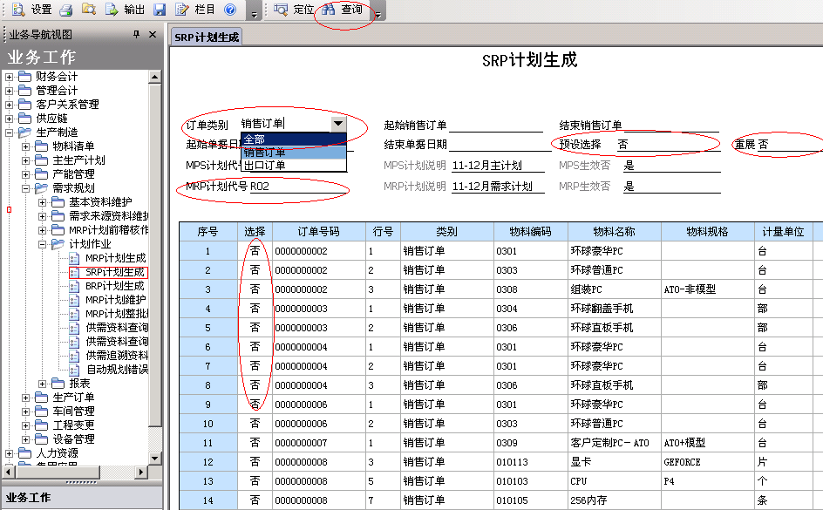
计划作业-SRP计划生成
针对使用者所选定的客户销售订单的产品计算物料需求时，直接依BOM上记录的使用数量推算各物料的毛需求量，再考虑现存量、预约量、在单量等进行净算，自动计算供应（采购、自制及委外）数量和日期，作为请购、采购、生产订单及委外单计划依据。
输入进行SRP计划条件值点击查询按钮弹出销售订单或出口订单
输入选择订单的条件值
如果销售订单已经进行过一次SRP计算的需要重新计算时请选择
点击你需要计算的订单，然后点击保存按钮开始进行SRP计算

Slide 51
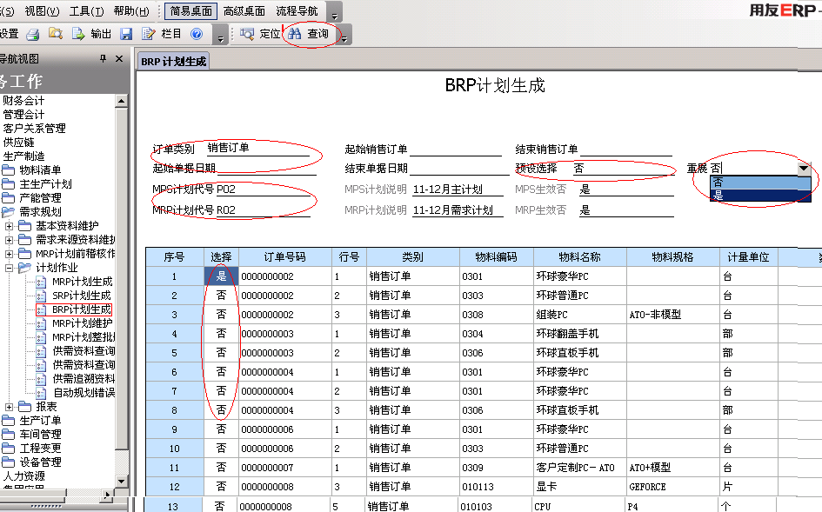
计划作业-BRP计划生成
输入进行BRP计划条件值点击查询按钮弹出销售订单或出口订单
输入选择订单的条件值
如果销售订单已经进行过一次BRP计算的需要重新计算时请选择
点击你需要计算的订单，然后点击保存按钮开始进行BRP计算

Slide 52
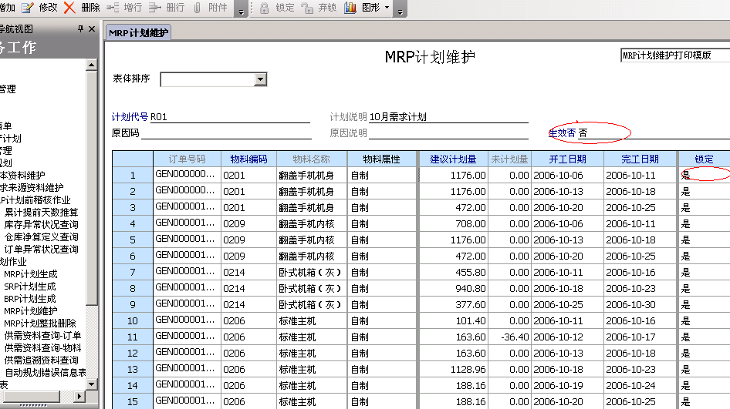
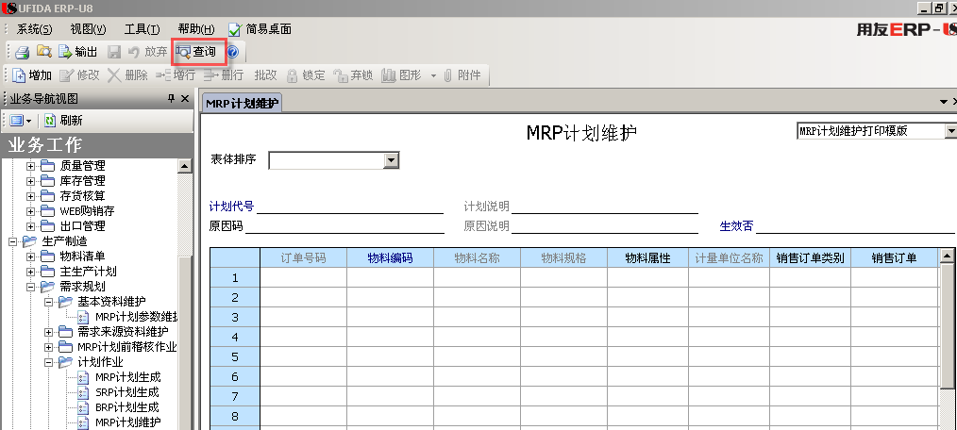
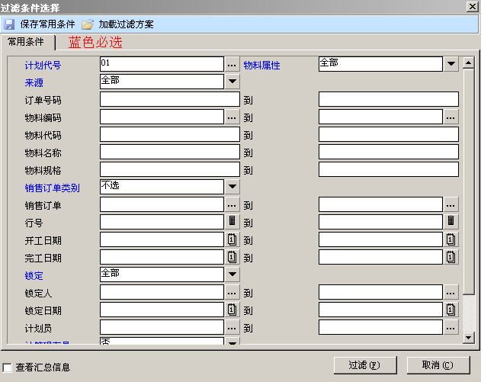


计划作业-MRP计划维护
点击查询按钮
点击修改按钮可以对建议量／开工／完工时间进行修改
只有维护的计划生效后才能根据计划自动产生采购／生产／委外订单
如果锁定后，将参与下一版本的MRP计算

Slide 53
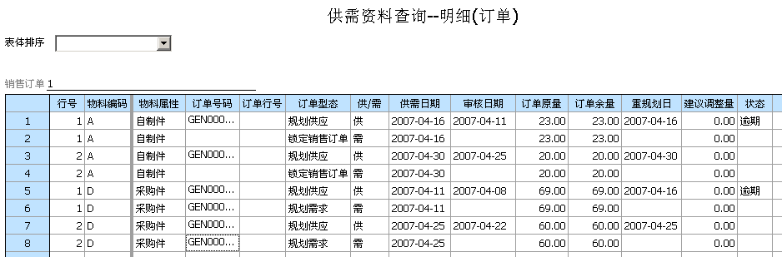
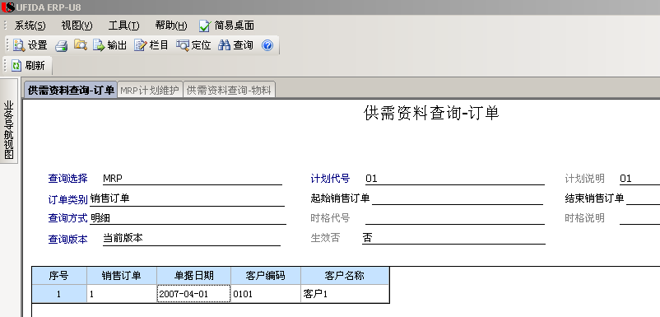
计划作业-供需资料查询-订单
只有LP或销售跟单的物料才可以查询
表示订单的供应或者需求（对应"供/需"栏位）日期
指发出供应订单的日期，如生产订单的开工日期
显示供应订单的状态，供进行例外管理。系统七种状态
例8
双击打开明细查询
对于计划订单，若其审核日期小于系统日期，系统将建议重规划日为系统日期（采购/委外）或冻结日期之后一工作日（生产）；对于锁定/审核供应订单，若其供应日期小于系统日期，系统将建议重规划日为系统日期；
对于锁定/审核供应订单，因为供需关系改变，系统建议调整的订单的计划供应数量。

Slide 54
订单状态-7种
系统提供以下七种状态：
逾期：计划订单的审核日期小于系统日，或锁定/审核供应订单其供应日期小于系统日。
冲突：计划生产订单的审核日期介于系统日期与冻结日期之间。
提前：锁定/审核供应订单，系统建议其计划供应日期提前。
取消：因为需求减少，锁定/审核供应订单应取消。
延后：锁定/审核供应订单，系统建议其计划供应日期延后。
减少：因需求减少，锁定/审核供应订单的计划数量应减少。
审核日：计划订单的审核日期等于系统日期。

Slide 55
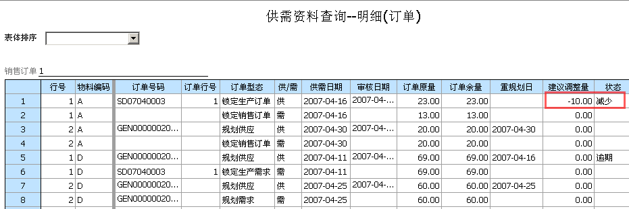
订单状态-例8
续例1，A的23个需求已下达生产订单
现销售订单数量减少为13，重新进行MRP

Slide 56
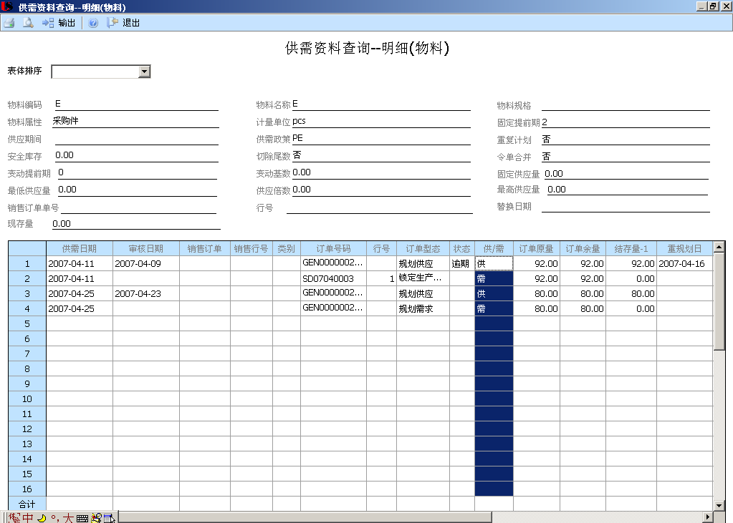
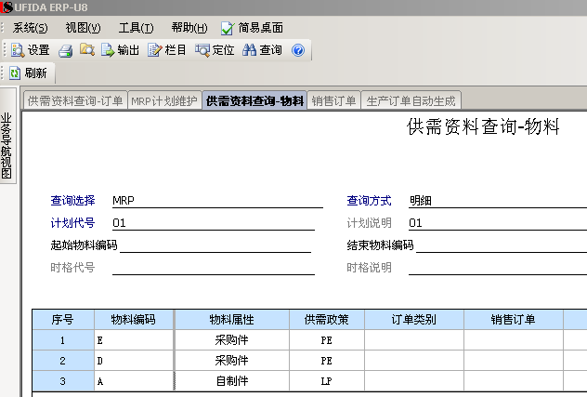
计划作业-供需资料查询-物料
双击打开明细查询

Slide 57
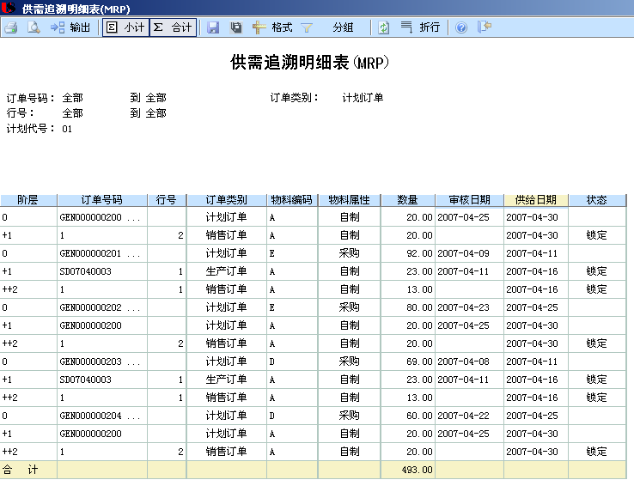
计划作业-供需追溯资料查询

Slide 58
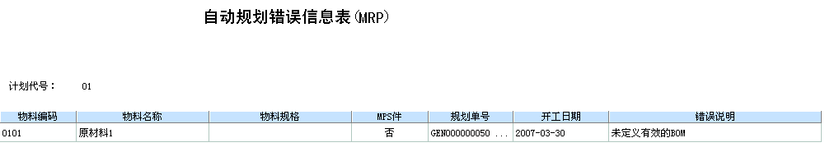
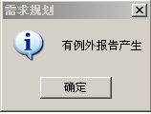
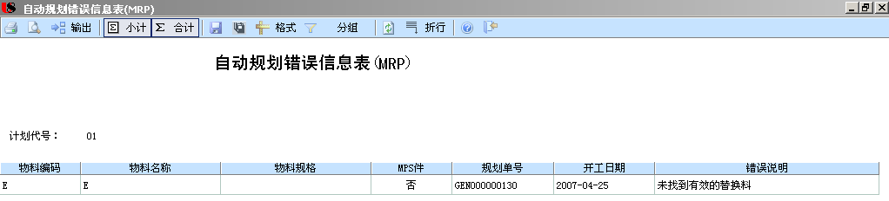
计划作业-自动规划错误信息表
当MRP运算时提示：

Slide 59
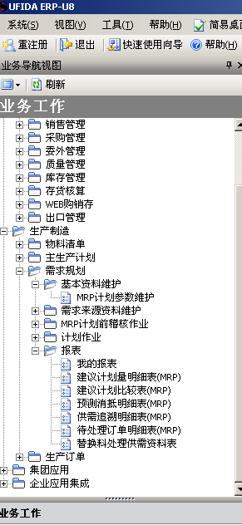
报表-建议计划量明细表
销售订单或物料编码以及物料属性（自制、采购、委外、计划品），查询MPS/MRP/BRP展开自动产生或手工修改后的建议计划量资料。

Slide 60
报表-建议计划比较表
查询同一MPS/MRP计划不同版本，或不同MPS/MRP计划同一版本或不同版本之间的比较表
可按时格将某一期间划分为若干时间段，计划数量按需求日期归集到相应时格内并汇总显示。

Slide 61
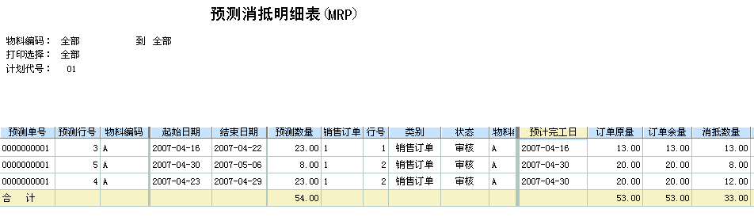
报表-预测消抵明细表
查询物料在各时间段内，产品预测订单与客户订单数量的消抵明细资料，供详细了解MPS/MRP的独立需求来

Slide 62


